Slide 1


PMAD: Predictive Memory Allocator
Изготвено от Димитър Анастасов

Slide 2
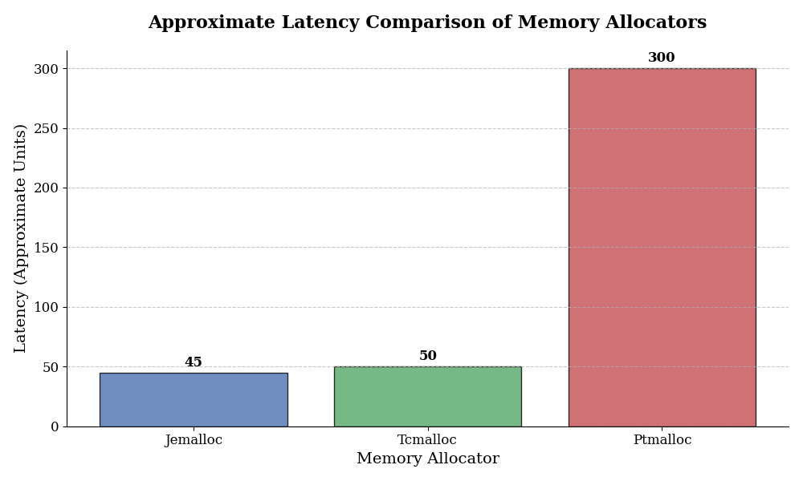
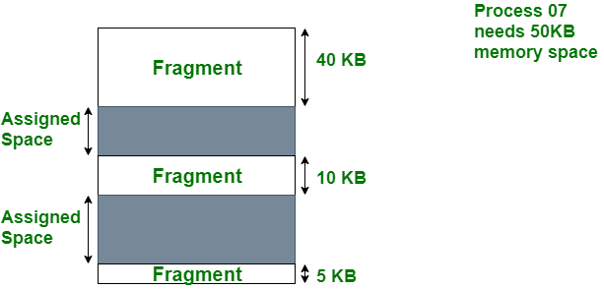
Проблемът
ЛАТЕТНОСТ | ЗАКЪСНЕНИЕ
ПРОБЛЕМЪТ С ФРАГМЕНТАЦИЯТА

Slide 3
Решението
НОВА ЕРА НА ПРЕДВИДИМОСТ
СТРИКТНИ O(1)
ПЪЛНА ВЪЗМОЖНОСТ ЗА КОНФИГУРАЦИЯ
НИСКА ЛАТЕНТНОСТ

Slide 4
Основни принципи на дизайна
01
SLAB ALLOCATION
Ефективно управление на блоковете памет.
02
O(1) LOOKUP
Едно и също време за достъп при всяка алокация
03
LIFO FREE LIST
Оптимизиран за бързо възстановяване на паметта.

Slide 5
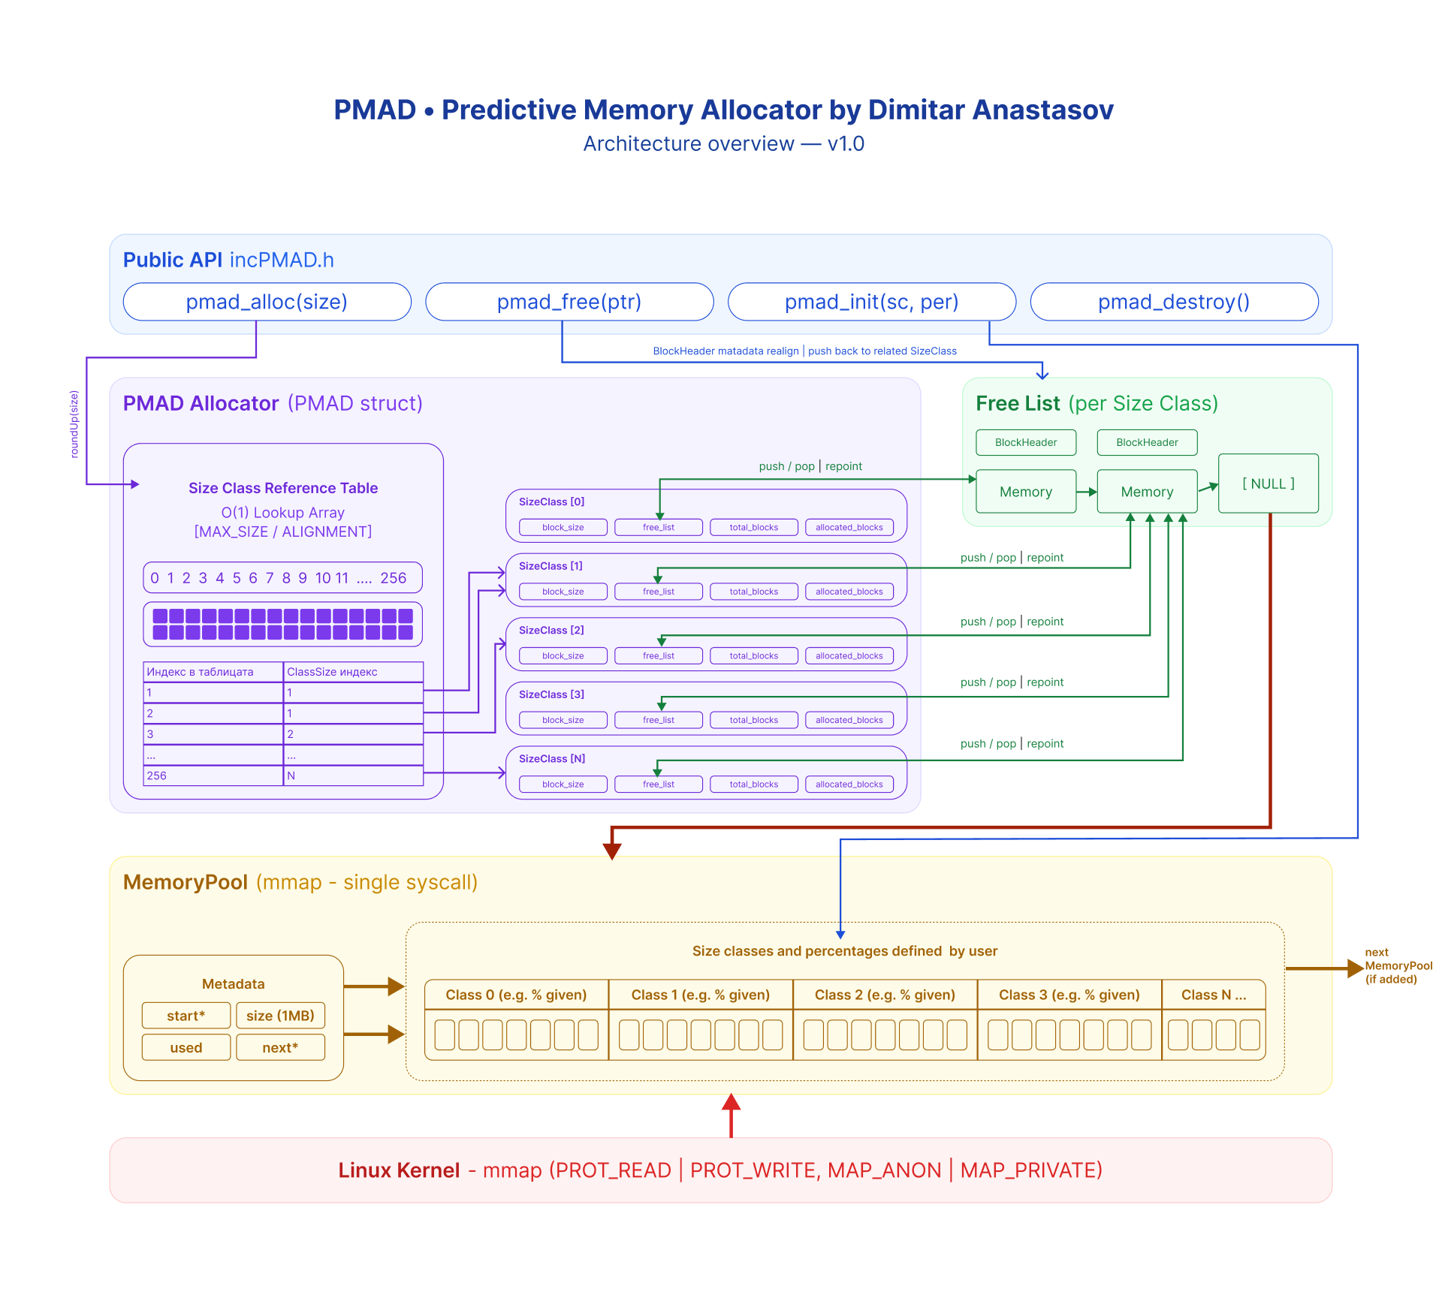
Преглед на архитектурата
СТРУКТУРА НА PMAD АЛОКАТОРА

Slide 6
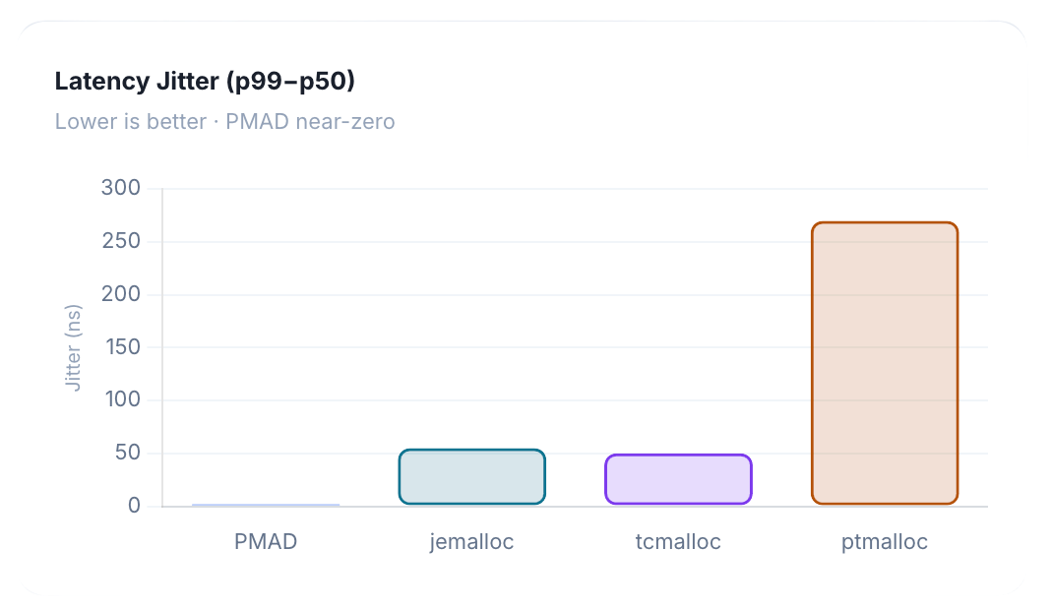
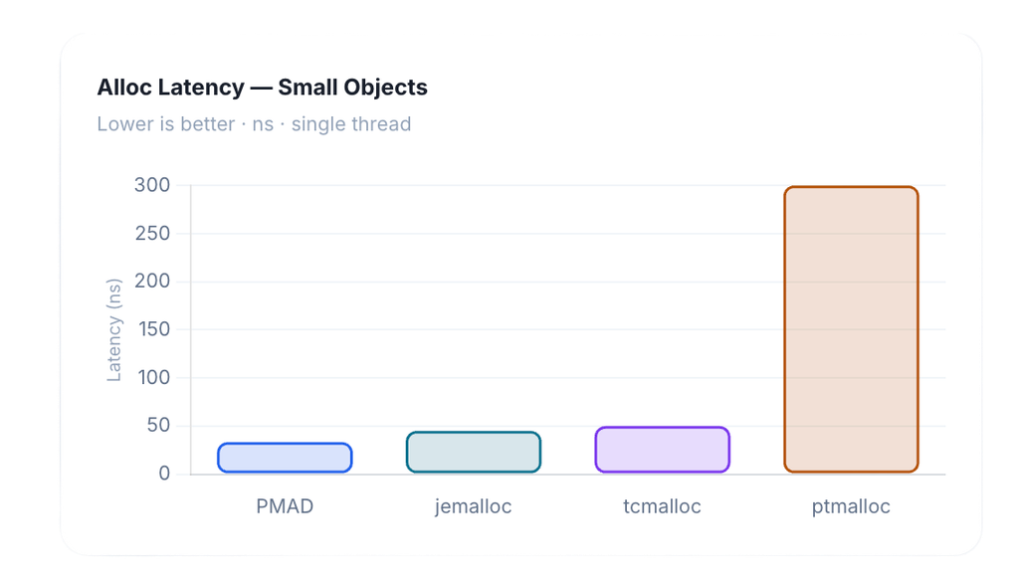
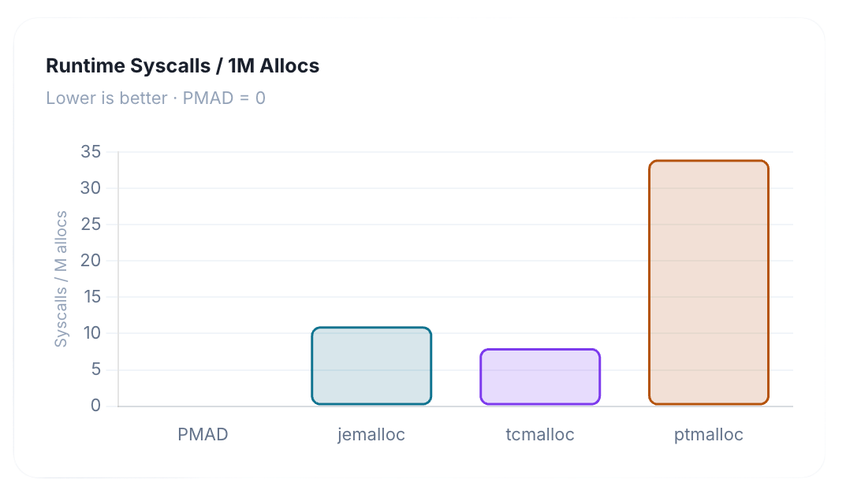
Сравнения и резултати

Slide 7
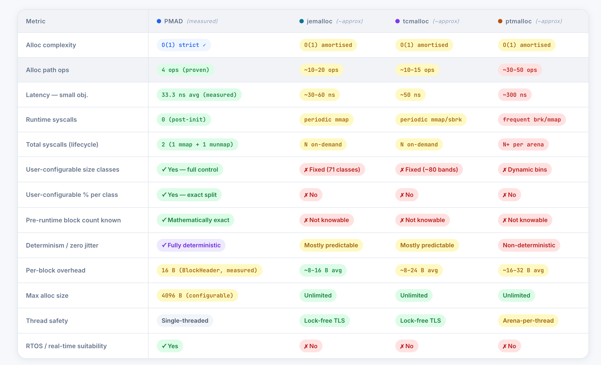

Slide 8
Отражението на PMAD в бизнеса
ПЪЛНАТА ВЪЗМОЙНОСТ ЗА КОНФИГУРАЦИЯ
МАТЕМАТИЧРЕСКО ТОЧНИТЕ РЕЗУЛТАТИ

Slide 9
„Детерминизмът е характеристика. Предсказуемостта е сила.“
– PMAD

